Slide 1
المحاضرة الثالثة
  في المحاضرة السابقة تكلمنا عن
  نشوء وتطور التربة
  عمليات تكوين التربة
  عوامل تكوين التربة
في محاضرة اليوم سوف نتكلم عن
الخواص الفيزيائية للتربة
نسجة التربة Soil Texture
تركيب التربة Soil Structure
الايونات الموجبة الممدصة على معقد التبادل :

Slide 2
الخواص الفيزيائية للتربة
نسجة التربة Soil Texture
هي التوزيع النسبي لمجاميع الا حجام المختلفة لمفصولات التربة . وتحدد النسجه مدى نعومة او خشونة التربة . لنسجه التربة اهمية كبيرة في تحديد المساحة السطحية النوعية للتربة والتي تعتمد عليها اكثر من الخواص الفيزيائية والكيميائية والبايلوجيه للتربة .
تصنيف مفصولات التربة

Slide 3
يوجد نظامين رئيسين لتصنيف مفصولات التربة هما النظام العالمي والنظام الامريكي
النظام الامريكي |  | النظام العالمي
القطر ملم |  | المساحة السطحية
1-2 | رمل خشن جدا | 11 – 23 | 0.2 - 2
0.5 -1 | رمل خشن | 23 – 45
0.25 -0.5 | رمل متوسط | 45 – 91
0.1 -0.25 | رمل ناعم | 91 – 227 | 0.02 – 0.2
0.05 -0.1 | رمل ناعم جدا | 227 – 454
0.002 -0.05 | غرين | 454 – 11321 | 0.002 – 0.02
اقل من 0.002 | طين | اكبر من 11321 | اقل من 0.002

Slide 4
اصناف نسجة التربة
ان اسم نسجة التربة لا يعتمد بالضرورة على المفصولات الموجودة بنسبة اكبر في التربة لان نسبة معينة من المفصولات الكبيرة الدقائق كالرمل مثلا لا تؤثر على صفات التربة بنفس الشدة التي تؤثر بها نفس النسبة من المفصولات الناعمة الدقائق كالطين .
بصورة عامة توجد ثلاثة مجاميع رئيسية وهي المجموعة الناعمة النسجة والمتوسطة النسجة والخشنة النسجة وتوجد داخل هذه المجاميع اثنا عشر صنفا كما مبين في الجدول

Slide 5
تصنيف نسجات التربة المقترحة من قبل دائرة الزراعة الامريكية
الترب الخشنة النسجة | الرملية الرملية المزيجية
الترب المتوسطة النسجة | المزيجية الرملية المزيجية الرملية الناعمة المزيجية الرملية الناعمة جدا المزيجية المزيجية الغرينية الغرينية المزيجية الطينية الرملية المزيجية الطينية المزيجية الطينية الغرينية
الترب الناعمة النسجة | الطينية الرملية الطينية الغرينية الطينية

Slide 6
مجموعه الترب الخشنة : ترب تحتوي على 70 % او اكثر رمل
مجموعة الترب الناعمة النسجة : ترب تحتوي على 40 % او اكثر طين
مجموعه الترب المتوسطة النسجة : تحتوي هذه المجموعه على تسعه اصناف كما مبين في الجدول اعلاه
كيف نقيس صنف نسجة التربة
1- الطريقة الحقلية
2- الطريقة المختبرية
استعمال مثلث النسجة استنساخ

Slide 7
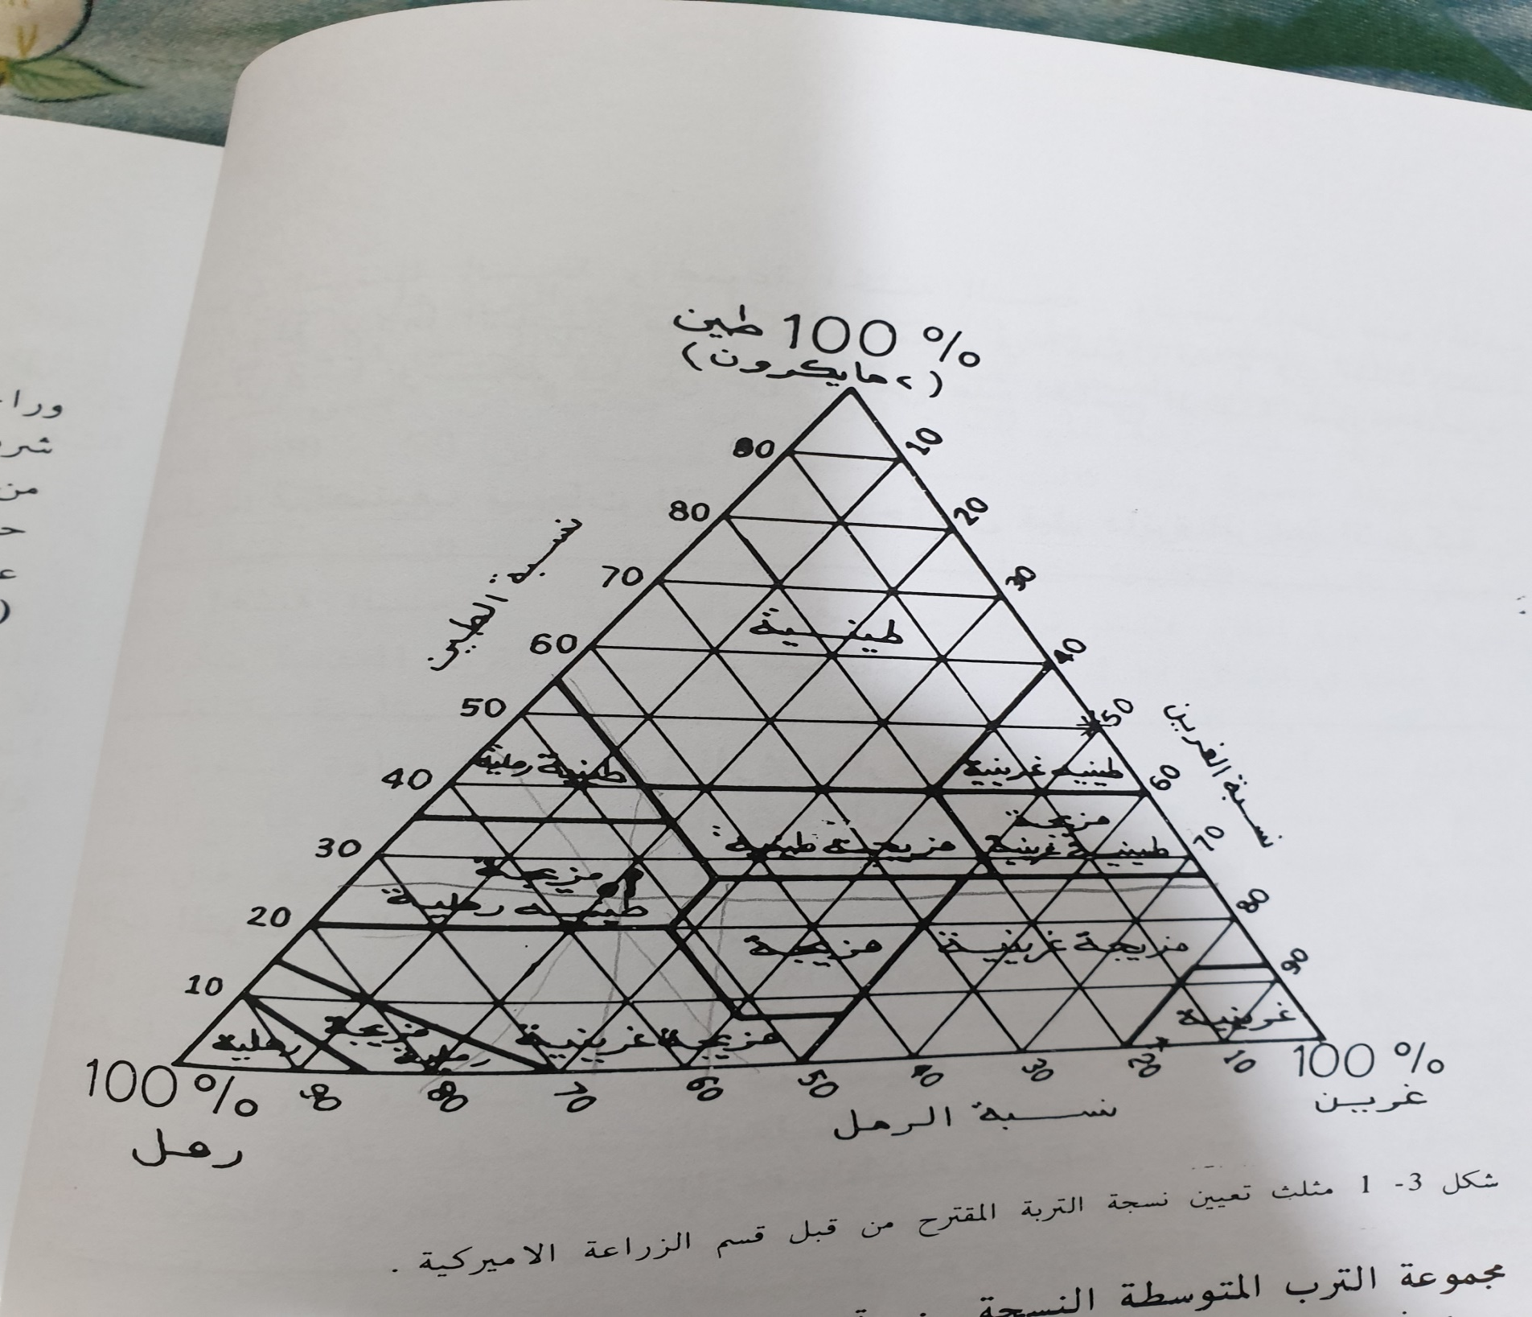

Slide 8
اهمية صنف نسجه التربة في تحديد خواص التربة .
ان تحديد صنف النسجه في منطقة معينة يعطي تصورا عن توزيع احجام الدقائق والمساحة السطحية للتربة والتي بدورها تؤثر على صفات التربة الاخرى كاللدانة وقابلية مسك الماء والتمدد والتقلص والتماسك والنفاذية وحرارة الابتلال وقابلية تبادل الايونات والخصوبة والانتاجية . ولكن تقييم النسجه على هذه الصفات غير ممكن بسبب الاختلاف في المكونات المعدنية لمفصولات التربة . حيث تؤثر كل من نسبة المفصولات وتكوينها الكيميائي على صفات التربة فنسبة معينة من طين المونتموريلونايت تؤثر بدرجة اكبر على صفات التربة من تأثير اضعاف تلك النسبة من طين الكاؤلونايت او المايكا وذلك بسبب الاختلاف في التكوين الكيميائي والخواص الفيزيائية بين الاطيان المختلفة .

Slide 9
تركيب التربة Soil Structure
وهو انتظام دقائق التربة الاولية ( primary particles ) ومجاميعها ( Aggregate ) في نظام معين ويؤدي الاختلاف في انتظام هذة الدقائق والمجاميع بين تربة واخرى الى اختلاف في احجام واشكال وانتظام المسامات البينية في الترب والذي يعتبر من اهم التأثيرات المباشرة لتركيب التربة على خواصها الاخرى . يؤدي تركيب التربة الى تغيير تأثير نسجه التربة على كثير من خواص التربة مثل قابلية مسك الماء وحركة الهواء والماء والكثافة الظاهرية والحرارة النوعية للتربة وخصوبتها وفعالية الاحياء الدقيقة ومقاومتها لحركة الآلات الزراعية ومقاومتها لنمو الجذور وان ما يفعله الفلاح من حراثة وتسميد وبزل وغيرها وهي محاولات لتغيير التركيب وليس النسجة .

Slide 10
تصنيف تركيب التربة
1- تصنيف يعتمد على شكل المجاميع
2- تصنيف يعتمد على حجم المجاميع
3- تصنيف يعتمد على وضوح المجاميع
4- تصنيف يعتمد على صلابة المجاميع
5- تصنيف يعتمد على ثبات المجاميع
6- تصنيف يعتمد على احجام المسامات البينية

Slide 11
جدول ص 68 استنساخ
والجدول يمثل طريقة التصنيف المعتمد من قبل دائرة خدمات صيانة التربة الامريكي والتي تعتمد في تصنيفها على الطرق الثلاثة الاولى في تحديد نوع التركيب والذي يعتمد على شكل وانتظام المدر( الكتل الترابية ) وصنف التركيب يعتمد على حجم المدر ودرجة التركيب التي تعتمد على وضوح ومقارنة المدر .

Slide 12
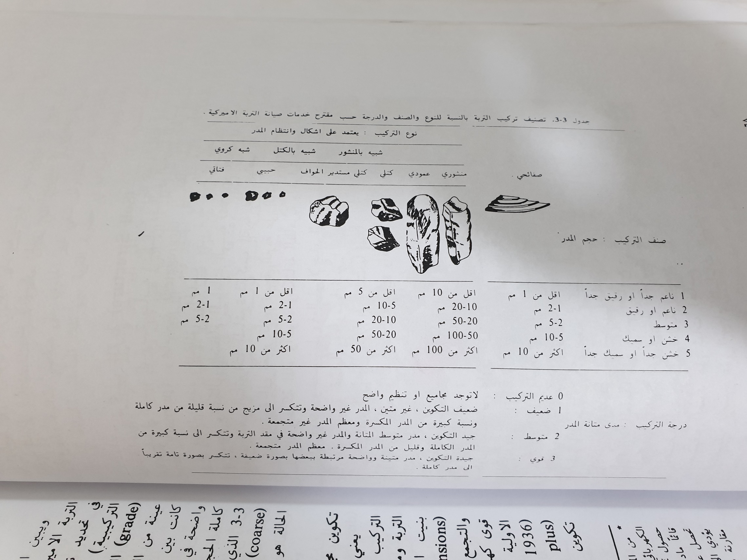

Slide 13
تكوين مجاميع التربة :
يستند تكوين المجاميع اما على التخثر او التجمع حيث يتسبب الاول عن قوى كهروكيناتيكية او قوى ستاتيكية اما الثاني ( التجمع ) فهو يحتاج الى مادة لمسك الدقائق الاولية المتخثرة بشدة وعدم انفصالها بالماء .
ان مجموعة التربة تتكون من دقائق من الرمل ومجموعات من دقائق الطين المخثرة الممسوكة بقوى الكتروستاتيكية ويتم تقوية الترابط بين الرمل والطين بواسطة الغرويات العضوية ويتم تقوية الترابط عند جفاف التربة حيث تقوم المواد العضوية المتدبلة بتقليل ابتلال التربة وبالتالي يقل تكسر المجاميع بسبب انخفاض الانتشار لدقائق الصلبة وبسبب تقليل الضغط الذي يسلطه الهواء المحصور في المجاميع عند ترطيبها .

Slide 14
العوامل المؤثرة على تكوين التركيب
1- المواد العضوية الغروية ومخلفات الاحياء الدقيقة والاحياء الاخرى
2- الايونات الموجبة الممدصة على معقد التبادل
3- الترطيب والجفاف والتمدد والتقلص
4- جذور النبات وفعالية حيوانات التربة
5- الانجماد والذوبان
6- العمليات الزراعية

Slide 15
- المواد العضوية ومخلفات الاحياء / وذلك بتكوين معقدات عضوية – طينية وان الدبال يكون اكثر فعالية في تكوين مجاميع التربة وثباتيتها . وان الاحياء الدقيقة تزداد فعاليتها عند وجود المادة العضوية وكذلك تاثير نواتج فعالية تلك الاحياء من السكريات المتعددة والجزيئات والاحماض الدبالية والاصماغ والشموع والدهون وغيرها التي تقلل سرعة تبللها مما يزيد في ثبات هذه المجاميع في الماء .

Slide 16
الايونات الموجبة الممدصة على معقد التبادل :
يسود الكالسيوم ثم المغنسيوم على معقد التبادل والذي يؤدي الى تخثر معلقات الطين في الماء اما الصوديوم فيعمل على تشتت معلقات الطين ووجد ان معلقات الطين المتخثرة تكون مجموعات لا تتعدى احجامها حجم الغرين والذي بدوره سيكون غير ملائم لنمو النبات . وتعمل المواد العضوية المتدبلة بالإضافة الى الايونات التي تساعد على تخثر على تكوين مجموعات اكثر ثبات واكبر حجما من خلال تكوين معقدات عضوية طينية كما اشرت سابقا .

Slide 17
العوامل الميكانيكية المؤثرة على المجاميع :
تؤثر العوامل مثل الترطيب والتجفيف والتمدد والتقلص ونمو الجذور ووجود حيوانات التربة والانجماد والذوبان والعمليات الزراعية المختلفة عن تسليط نوع من الضغط على الاجزاء المختلفة من جسم التربة مما يؤدي الى تقريب بعض الدقائق لبعضها وفصلها على شكل مجاميع . وعند وجود العوامل المناسبة كالمادة العضوية والايونات المناسبة فان ذلك يؤدي تكوين مجاميع التربة .

Slide 18
الكثافة الحقيقية : هي كتلة وحدة الحجوم لدقائق التربة الصلبة وتقاس ب غم / سم³ الكثافة الحقيقية للتربة = 2.5 – 2.75 غم / سم3 . ان التقارب في الكثافة الحقيقية يعود الى وجود معادن الكوارتز والفلدسبار ومعادن السليكات الغروية المكونة للجزء الاكبر من الترب المعدنية الى تقاربها في الكثافة للمدى المذكور اعلاه , وفي بعض الاحيان تزداد كثافة الحقيقية اعلى من 2.75 عندما تزداد نسب بعض المعادن الثقيلة في التربة .
ان كثافة الترب السطحية تكون اقل من كثافة الطبقات السفلية بسبب زيادة نسبة المادة العضوية في الترب السطحية والتي تمتلك كثافة منخفضة .

